Slide 1

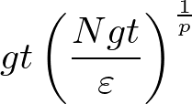
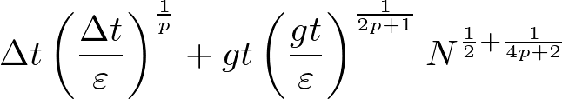

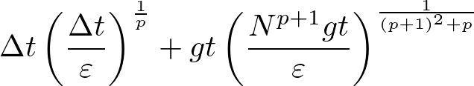
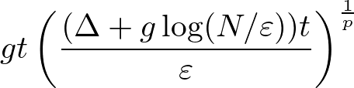





4. Result: 誤差上限と導出
■ 低エネルギー初期状態に対する誤差
[結果]
誤差上限
Trotter 数 $r$
任意初期状態
A. M. Childs, et al., PRX 11, 011020 (2021)
低エネルギー状態
でのみ高速化
B. Şahinoğlu, et al., Npj Quantum Info. (2021)
低エネルギー状態
$N$ 依存性の
改善殆どなし
K. Hejazi, at al., arXiv:2402.10362 (2024)
低エネルギー状態
(Our result)
で高速化
$N$ 依存性の指数的改善
Trotter 誤差による低エネルギー部分空間からの leakage
■ 導出
低エネルギー性 & 交換子スケーリングの両立
(1) 低エネルギー空間における多重交換子の上限
先行研究:
→ 相互作用の局所性を正確に反映
(2) Trotter 誤差による低エネルギー空間からの leakage
Hastings’ theorem
on leakage
I. Arad, et al., J. Stat. Mech. 2016, 033301 (2016).
Local op.
Trotter 誤差
による leakage
先行研究:
Local op.
Non-local op.

